Slide 1
java.lang 分享与交流
分享人 杨嘎

Slide 2
目录
一、java lang 包概览
二、Object类及方法
三、Math类几方法
四、Class类几方法
五、System类几方法
六、String、StringBuffer、 StringBuilder类及方法
七、Throwable 异常类
八、线程Thread
九、包装类
Notes:
主要讲解的内容

Slide 3
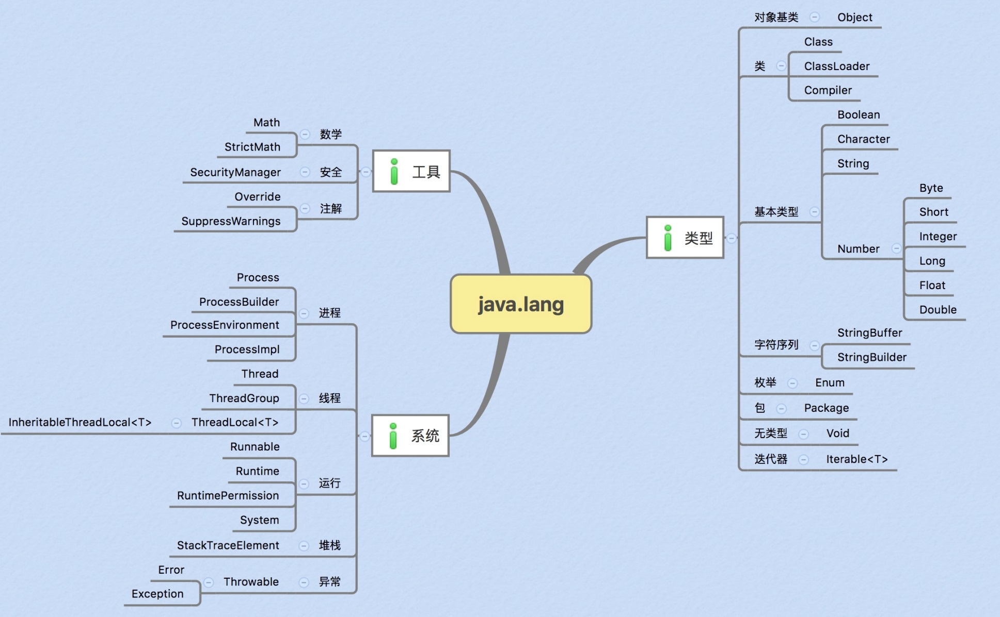
一、java lang概览
Java核心语言包，包含Java语言所需要的基本的功能类、接口等信息。
Notes:
java lang 概览 引用类型：类、接口、数组 基本数据类型：boolean char byte short long int float double

Slide 4
二、Object类及方法
1、Object类
  Java中所有类都继承Object类，不需要显示声明extends，这个继承在编译阶段就已经确定
  问题：子类是否继承了Object的所有方法包括private
  2、所分享的Object类的方法
  （1） clone()
  （2） equals()
  （3） hashCode()
  （4） toString()
  （5） getClass()
Notes:
既然Object类是所有类的父类，在什么时候指派？
那么它是数组的父类吗？是接口的父类吗？

Slide 5
二、Object类及方法-clone
Object clone（）
1、作用
快速创建对象的副本，两个对象指向不同的内存地址
  2、方法
    1、在派生类中实现Cloneable接口
    2、覆盖clone方法，调用super.clone()
    问题：这种方法复制的对象包括成员变量都是新的一份吗？
  3、浅克隆与深克隆
  浅克隆是指复制一个对象的实例
  深克隆是指复制一个对象的实例,包括引用类型成员也复制一
  份，实现深克隆的方式（1）对象复制（2）串行化

Slide 6
二、Object类及方法-equals
boolean equals（）
1、作用
默认实现是比较对象的引用(对象的内存地址)
2、规则约定
  自反性：任何非空引用x，x.equals(x)返回为true
  对称性：任何非空引用x和y，x.equals(y)返回true当且仅当y.equals(x)返回true
  类推性：略
  一致性：x.equals(y)， x y内容不变结果应该一致
  约定：对于任何非空引用x，x.equals(null)应该返回为false

Slide 7
二、Object类及方法-hashCode
int hashCode()
  1、作用：
  返回调用该方法的对象的哈希码值（正整数形式）
  hashCode用于查找定位区域，将集合分成若干个区域，每个对象都可以计算出他们的hash码，可以将hash码分组，每个分组对应着某个存储区域，主要是配合基于散列的集合一起使用包括HashSet、HashMap、HashTable
  2、与equals的区别
  equals 用于比较两个对象是否相等

Slide 8
二、Object类及方法-toString
  String toString()
  1、作用
  返回该对象的字符串表示,Object toString()方法默认返回
  对象类名@对象哈希码的无符号十六进制对象表示
  2、应用
  重写toString（）方法
  打印输出时的调用
  System.out.println(Obj)

Slide 9
二、Object类及方法-getClass
  Class<?> getClass()
  1、作用
  获取一个类的定义信息，运行时期访问对象类型信息(包括函数和字段)，返回该对象 的运行时类的一个java.lang.Class对象
  问题：什么是运行时类
Notes:
运行时类并不是说运行时类型发生了改变，而是能在运行时检测、操作对象的类，可以用getClass()获取一个对象的类，也可以由这个类生成新的实例

Slide 10
三、Math类
Math类
  floor()
  取整，返回小于目标数的最大整数
  ceil()
  取整，返回大于目标数的最小整数
  round()
  四舍五入取整
  角度、弧度互相转换
  三角运算（正弦、余弦、正切等）

Slide 11
四、Class类
Class类
1、Class类是什么
当Java虚拟机载入一个类的时候，它就会自动创建一个Class类的实例来表示这个类，并且是在生成.class文件时创建
2、获得实例的3种途径
  （1）对象.getClass（）获取该对象的Class实例
  Class classObj = ClassName.getClass（）
  （2）Class.forName（）
  （3）类.class
  3、作用
  把Java类中的各种成分映射成相应的java类
Notes:
Class没有公有构造方法，程序是无法直接调用这个构造函数，只能通过JVM来调用它，构造一个Class实例

Slide 12
四、Class类-相关方法
Class类
  getSuperclass()
  这是一个本地方法,获取父类对应的class对象
  forName（）
  返回与带有给定字符串名的类或接口相关联的 Class 对象
  getMethods（）
  返回 Method 对象的一个数组，这些对象反映此 Class 对象表示的类或接口声明的所有方法，包括公共、保护、默认（包）访问和私有方法，但不包括继承的方法
  ….

Slide 13
五、System类
System类
  1、作用
  系统级的很多属性和控制方法都放置在该类的内部
  2、常用方法
    currentTimeMillis() 返回当前计算机时间
    Arraycopy() 复制数组
    getProperties() 获取当前系统的属性
    getenv() 获取系统环境变量
    exit() 终止当前正在运行的 Java 虚拟机
    gc() 请求系统进行垃圾回收
Notes:
构造方法为私有

Slide 14
六、String
String类
在java中，采用了一个final char数组实现String，这就意味着一旦String被创建，那么它就是不可变的。除此之外还定义一个int类型的hash，用来保存该String的hash值。
/*String常量池*/ String s1 = “ab”; s5== s2+s1? String s2 = “ab”; /**String不可变性*/ s1==s2? String s = “abc”; String s3 = new String(“ab”) s = s +1; String s4 = new String(“ab”) System.out.println(s); s3==s4? String s5 = “abab” s5==“ab”+”ab”?
Notes:
java会有一个字符串常量池，在程序执行的时候,常量池会储存在Method Area,而不是堆中,用于字符串的共享，字符串在连接”+”时，被优化

Slide 15
六、StringBuffer与StringBuilder
StringBuffer与StringBuilder
  1、比较
  StringBuffer是可改变的，以提高字符串的连接效
  率并且是线程安全的
  StringBuilder 速度较快，但线程不安全，适用于单线程操作字符串缓冲区的大量数据，StringBuffer则适用于多线程操作字符串缓冲区的的大量数据

Slide 16
六 、StringBuffer
StringBuffer类的方法
  构造方法：
  StringBuffer()、StringBuffer(int)、StringBuffer(String)
  注：系统为 String 类对象分配内存是，按照对象中所含字符的实际个数等量分配。而 StringBuffer 类对象分配内存时，出去字符所占空间外，再另加 16个字符大小的缓冲区
  获得长度、容量和设置长度
  int capacity()、 void setLength(int ) 、int length()
  添加、替换、反转
  append()、 replace(int,int,String) 、 reverse()
  插入、删除
  Insert(int,String)、setCharAt(int,char) 、delete(int,int)、deleteCharAt(int)

Slide 17
七、异常类
异常类(Throwable)
  Error类
    代表了编译和系统的错误，不允许捕获,程序无法处理的错误，表示运行应用程序中较严重问题,一般指的是jvm出现的问题，如内存溢出
  Exception类
  程序本身可以处理的异常
    运行时异常类
    对应于编译错误，它是指Java程序在运行时产生的由解释器引发的各种异常，编译器不对异常进行检查
    非运行时异常类
    可检查异常
Notes:
直接子类Error、Exception，Exception又派生出Runtime Exception和IOException
派生于RuntimeException 包括：错误的类型装换、数据访问越界、空指针

Slide 18
七、异常类及处理
异常类
  异常处理机制
    抛出异常
      在什么情况下要抛出异常？
      使用throw抛出异常
    捕获异常
    try-catch-finally机制
      如果try、catch中有return语句呢？
      除不可抗力因素外，finally语句是最后执行
    常用方法
      getCause()：返回抛出异常的原因
      getMessage()：返回异常的消息信息
      printStackTrace()：对象的堆栈跟踪输出至错误输出流，作为字段 System.err 的值
Notes:
什么情况下抛出异常
方法参数非法可能导致某个功能异常

Slide 19
八、线程 Thread
线程
  2种方式实现
    Ruunable接口
    Thread类
    2者的区别和联系
  何时启动及运行状态
  在线程的Thread对象上调用start()方法；
  执行：启动新的执行线程（具有新的调用栈）；
  该线程从新状态转移到可运行状态；
  当该线程获得机会执行时，其目标run()方法将运行
  线程的5种状态
  新建状态、就绪状态、运行状态、阻塞状态、死亡状态
    阻塞3种类型的状态
    等待阻塞：运行状态中的线程执行wait()方法
    同步阻塞：获取synchronized同步锁失败(因为锁被其它线程所占用)
    其他阻塞：调用线程的sleep()或join()或发出了I/O请求时，线程会进入到阻塞状态。当sleep()状态超时、join()等待线程终止或者超时、或者I/O处理完毕时，线程重新转入就绪状态
Notes:
进程：每个运行中的程序就是一个进程
线程：线程是一个程序里边不同的执行路径
线程的实现：java.lang.Thread实现，每一个Thread对象代表一个新的线程

Slide 20
八、线程
线程
  并行和并发的概念
  并行指多个cpu实例或者多台机器同时执行一段处理逻辑，是真正的同时；
  并发指通过cpu调度算法，让用户看上去同时执行，实际上从cpu操作层面不是真正的同时
  在java中，每次程序运行至少启动2个线程，一个main、一个垃圾收集线程
  常用方法
    sleep():强迫一个线程睡眠N毫秒
    isAlive():判断一个线程是否存活
    activeCount():程序中活跃的线程数
    currentThread():得到当前线程
    setName():为线程设置一个名字
    wait():强迫一个线程等待
    notify():通知一个线程继续运行
    setPriority():设置一个线程的优先级

Slide 21
八、线程
线程
  sleep()和 wait()的区别
  前者睡眠时保持对象锁，仍然占有；后者则释放
  线程同步(synchronized )
Notes:
线程同步案例分享

Slide 22
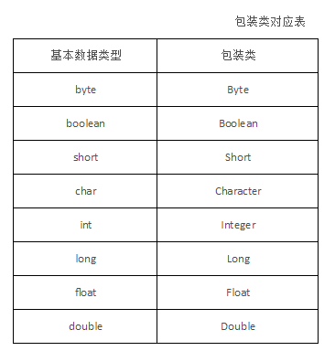
九、包装类
  包装类

Slide 23
谢 谢

